Slide 1
HIGH PERFORMANCE COMPUTING - CUDA
DATE – oct. 2023
VERSION – 3.0

Slide 2
Vectorisation automatique
00
Introduction

Slide 3
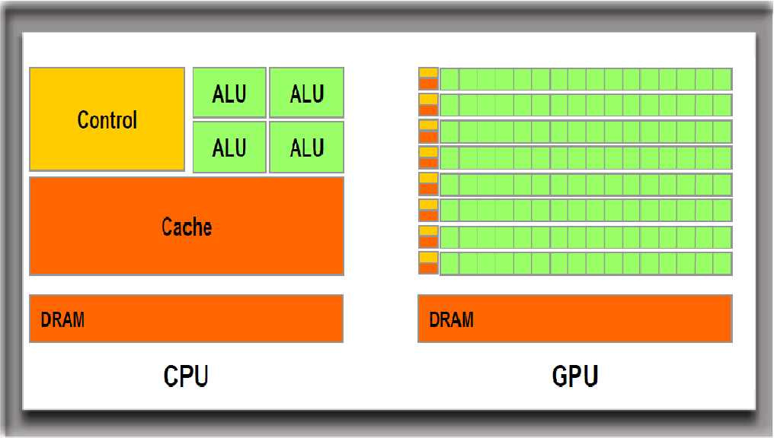
Comparaison CPU / GPU
Quelques ALU
Plusieurs milliers d’ALU
Initialement pour le rendu graphique
Maintenant : simulation scientifique, apprentissage profond, cryptographie, etc.
Des gains parfois spectaculaires (surtout en simple précision)
Freq ~5 GHz
Freq ~1 GHz

Slide 4
Introduction à CUDA
Compute Unified Device Architecture
Architecture pour le calcul parallèle de NVIDIA’s.
Co-design hardware / software pour exploiter la puissance de calcul des GPU NVIDIA.
Hôte
Device
CPU
GPU
RAM
North
Bridge
Code CPU
- Contrôle d'exécution
- Échange de données
Code GPU
(kernel)
- Code de calcul

Slide 5


Compilation
Les fichiers fatbin stockent des binaires précompilés pour plusieurs architectures cible :
sm_30
sm_75
sm_85
…
Afin d’adresser différentes plateformes sans avoir besoin de recompiler.
Fichiers *.cpp
Fichiers *.cu
GCC, MSVC …
NVCC
Fichiers objet *.o *.obj
Fichiers fatbin
GCC, MSVC …
Fichiers exécutables ou bibliothèque *.exe *.so *.dll
Exécution du programme

Slide 6
Hello world
HelloWorld.cu
#include <stdio.h>
__global__ void hello (void)
{
printf ("Hello world !\n");
}
int main(void)
{
hello<<<1,1>>>();
cudaDeviceSynchronize();
return 0 ;
}
Indique qu'il s'agit d'un noyau CUDA
Syntaxe de lancement d'un noyau CUDA
Attend la terminaison du noyau
Compilation
# nvcc -arch=sm_20 HelloWorld.cu
Notes:
Printf les architectures cuda 2.0

Slide 7
Hello world
Hôte
Device
HelloWorld.cu
#include <stdio.h>
__global__ void hello (void)
{
printf ("Hello world !\n");
}
int main(void)
{
hello<<<1,1>>>();
cudaDeviceSynchronize();
return 0 ;
}
main()
hello<<<1,1>>>()
cudaThreadSynch
hello()
printf(...)
return 0

Slide 8
Objectif
Hello word CUDA
Créer une nouvelle solution Visual pour CUDA et remplacer le code de base par le helloworld
Créer le projet en dehors du repo git pour ne pas tout mélanger
Outils
Outils
La marche à suivre pour créer un projet CUDA
Notes:
Compiler une première fois pour identifier pourquoi le compilateur n’a pas pu vectoriser la boucle

Slide 9
Vectorisation automatique
01
Vers un vrai calcul

Slide 10
Vers un vrai calcul
Première chose : le GPU a sa propre mémoire
Le GPU ne peut pas accéder à la mémoire du host
La mémoire utilisée sur le GPU doit être allouée manuellement
Fonction « cudaMalloc »
Les données doivent être envoyées dans la mémoire du GPU
Fonction « cudaMemcpy »
Les résultats doivent être récupérés depuis la mémoire du GPU
La mémoire utilisée sur le GPU doit être libérée manuellement
Fonction « cudaFree »
Variables du noyau
Pas de variables statiques
Pour le reste : comme en C++
Notes:
Static vs global
Static est valable dans un fichier cpp
Global est valable partout

Slide 11
Vers un vrai calcul
Passage d'arguments aux noyaux
Passage d'arguments identique au C
Aucun retour automatique de données
Noyau forcément de type void
Pas de passage par référence
Pas de nombre variable d'arguments
Appel de noyau depuis un noyau
Possible à partir de CUDA 5.0
Récursivité
Possible à partir de CUDA 7.0 et architecture Fermi (~2011)

Slide 12
CudaMalloc et cudaFree
Allocation de mémoire sur le device
cudaError_t cudaMalloc ( void ** devPtr, // Pointeur sur l'adresse du buffer allouée
size_t size ) ; // Taille du buffer à allouer (en octets).
Libération d'une zone de mémoire sur le device
cudaError_t cudaFree ( void * devPtr) ; // Pointeur sur le buffer à libérer
int *data ;
int n = 1024 ;
int dataSize = n * sizeof (int) ;
cudaMalloc ((void**)&data, dataSize) ;
cudaFree (data) ;

Slide 13
cudaMemcpy
Copie de données HOST ↔ Device
cudaError_t cudaMemcpy ( void * dst, // Adresse du buffer destination
const void * src, // Adresse du buffer source
size_t count, // Taille des données à transférer (octets)
enum cudaMemcpyKind kind ) ; // Sens de la copie
Type de copie
enum cudaMemcpyKind {
cudaMemcpyHostToHost,
cudaMemcpyHostToDevice,
cudaMemcpyDeviceToHost,
cudaMemcpyDeviceToDevice,
cudaMemcpyDefault
} ;

Slide 14
Somme de 2 entiers
int main(void)
{
int c ;
int *dev_c ;
cudaMalloc ( (void **)&dev_c, sizeof(int) ) ;
add<<<1,1>>>( 2, 7, dev_c ) ;
cudaMemcpy ( &c,
dev_c,
sizeof(int),
cudaMemcpyDeviceToHost) ;
cudaFree ( dev_c ) ;
return 0 ;
}
Bonne pratique : préfixer les variables
pointant sur des buffers GPU par « dev_ »
Attente implicite de la
terminaison du noyau
__global__ void add (int a, int b, int *c)
{
*c = a + b ;
}

Slide 15
Objectif
Renverser un vecteur 1/2
Renverser un vecteur de taille N à l’aide du GPU
Lancer le projet Reverse_cud.
Implémenter les parties manquantes « TODO »
Outils
Outils
cudaMalloc
cudaMemcpy
cudaFree
L’exemple de code en bas du fichier source
cudaMemcpy
0
1
2
3
4
5
6
7
8
9
0
1
2
3
4
5
6
7
8
9
dataIn
dev_dataIn
Reverse
(noyau CUDA)
9
8
7
6
5
4
3
2
1
0
9
8
7
6
5
4
3
2
1
0
dataOut
dev_dataOut
cudaMemcpy

Slide 16
Questions
Renverser un vecteur 2/2
Relever les performances CPU et GPU et tirez vos conclusions
Que se passe-t-il si vous augmentez la taille du vecteur à 10000 ?
Expliquez-vous ce phénomène ?
Lancer le profiler Visual Studio GPU (droits d’admin requis)
Outils
cudaMemcpy
0
1
2
3
4
5
6
7
8
9
0
1
2
3
4
5
6
7
8
9
dataIn
dev_dataIn
Reverse
(noyau CUDA)
9
8
7
6
5
4
3
2
1
0
9
8
7
6
5
4
3
2
1
0
dataOut
dev_dataOut
cudaMemcpy

Slide 17
Les difficultés
La difficulté de CUDA ne réside pas dans le langage
Du C standard avec quelques extensions
Les vraies difficultés sont :
Comprendre et exploiter l'architecture CUDA
Extraire du parallélisme depuis un algorithme séquentiel
Gérer efficacement les échanges de données CPU / GPU
Comprendre les performances obtenues (bonnes ou mauvaises)
Optimiser les performances : objectif principal de CUDA !
Des problèmes d'algorithme parallèle et de hardware
Vous rencontrerez exactement les mêmes problèmes avec
OpenCL (Très verbeux / Pas lié à NVidia)
GPUBox (Pas standard / Multi-cible)
…

Slide 18
Vectorisation automatique
02
Architecture

Slide 19
Architecture : première approche
Un grand nombre de « coeurs »
D'une centaine à plus d'un millier (voire ~16000 !) https://www.nvidia.com/fr-fr/geforce/graphics-cards/40-series/rtx-4090/
Cœurs très simples
Chaque cœur exécute des « threads CUDA »
Unité d'exécution des noyaux CUDA
Création très légère
Synchronisation (barrière, etc.) très rapide
Modèle d'exécution
Parallélisme de type SIMT : Single Instruction Multiple Threads
Tous les cœurs exécutent le même code au même moment
Exécution simultanée de noyaux différents sur un même GPU
Possible avec un device version >= 2.0
Notes:
SIMT = SIMD avec des threads

Slide 20
Addition de deux vecteurs
2 vecteurs A et B de taille N dont la somme est placée dans C
Idée : utiliser un thread par somme à effectuer
Ça peut sembler excessif. Mais on est sur un GPU :
On a des centaines de cœurs
Créer un thread ne coûte rien !
A
…
+
+
+
+
+
+
+
+
+
B
…
C
…
Thread 1
Thread 2
Thread 3
Thread 4
Thread 5
Thread 6
Thread 7
Thread 8
Thread 9

Slide 21
Addition de deux vecteurs
#define N 1024
int main(void)
{
int a[N], b[N], c[N] ;
int *dev_a, *dev_b, *dev_c ;
CUDA_SAFE_CALL( cudaMalloc ( (void **)&dev_a, N * sizeof(int) ) ) ;
CUDA_SAFE_CALL( cudaMalloc ( (void **)&dev_b, N * sizeof(int) ) ) ;
CUDA_SAFE_CALL( cudaMalloc ( (void **)&dev_c, N * sizeof(int) ) ) ;
VectorInit(a) ;
VectorInit(b) ;
CUDA_SAFE_CALL( cudaMemcpy ( dev_a, a, N * sizeof(int), cudaMemcpyHostToDevice) ) ;
CUDA_SAFE_CALL( cudaMemcpy ( dev_b, b, N * sizeof(int), cudaMemcpyHostToDevice) ) ;
VectorAdd<<<1, N>>>( dev_a, dev_b, dev_c ) ;
CUT_CHECK_ERROR("Kernel Execution Failed!");
CUDA_SAFE_CALL( cudaMemcpy ( c, dev_c, N * sizeof(int), cudaMemcpyDeviceToHost) ) ;
cudaFree ( dev_a ) ; cudaFree ( dev_b ) ; cudaFree ( dev_c ) ;
return 0 ;
}
Bonne pratique : vérifier les codes d'erreur.
En cas d'erreur : affiche un message et arrête l'exécution
Indique le nombre de threads à lancer
Bonne pratique : vérifier les erreurs d'exécution du noyau

Slide 22
Addition de deux vecteurs
__global__ void VectorAdd (int *a, int *b, int *c)
{
int tid = threadIdx.x;
c[tid] = a[tid] + b[tid];
}
threadIdx est une Variable prédéfinie de CUDA-C Contient l'identifiant du thread courant
#include <cutil.h>
#define N 4096
int main(void)
...
# ./VectorAdd
Cuda error: Kernel Execution Failed! in file 'VectorAdd.cu' in line 37 : invalid configuration argument.
Notes:
Démonstration sur reverse cud

Slide 23
Architecture : ça se corse (hardware)
Hôte
Device
Streaming Multiprocessor 1
Multiprocessor 1
CPU
Multiprocessor 1
Core
Core
Core
Core
Core
Core
Core
Core
...
Core
Core
Core
Core
Core
Core
Core
Core
...
Core
Core
Core
Core
Core
Core
Core
Core
...
...
Core
Core
Core
Core
Core
Core
Core
Core
...
Core
Core
Core
Core
Core
Core
Core
Core
...
Core
Core
Core
Core
Core
Core
Core
Core
...
Core
Core
Core
Core
Core
Core
Core
Core
...
RAM
North
Bridge
Core
Core
Core
Core
Core
Core
Core
Core
...
Core
Core
Core
Core
Core
Core
Core
Core
...
Core
Core
Core
Core
Core
Core
Core
Core
...
Core
Core
Core
Core
Core
Core
Core
Core
...
Core
Core
Core
Core
Core
Core
Core
Core
...
(V)RAM
Nb Cuda cores = nb_SM * nb_core_per_SM

Slide 24
Architecture : ça se corse (software)
Grille
1 kernel = 1 grille
X blocs (1D, 2D ou 3D)
Y threads (1D, 2D ou 3D)
Variables prédéfinies
gridDim : nb blocs
blockDim : nb threads / bloc
blockIdx : id du bloc courant
threadIdx : id du thread courant
Dans notre exemple
gridDim : 2 x 2
blockDim : 4 x 4
Bloc 0, 0
Bloc 0, 1
Thr 0,0
Thr 0,1
Thr 0,2
Thr 0,3
Thr 0,0
Thr 0,1
Thr 0,2
Thr 0,3
Thr 1,0
Th 1,1
Thr 1,2
Thr 1,3
Thr 1,0
Th 1,1
Thr 1,2
Thr 1,3
Thr 2,0
Thr 2,1
Thr 2,2
Thr 2,3
Thr 2,0
Thr 2,1
Thr 2,2
Thr 2,3
Thr 3,0
Thr 3,1
Thr 3,2
Thr 3,3
Thr 3,0
Thr 3,1
Thr 3,2
Thr 3,3
Bloc 1, 0
Bloc 1, 1
Thr 0,0
Thr 0,1
Thr 0,2
Thr 0,3
Thr 0,0
Thr 0,1
Thr 0,2
Thr 0,3
Thr 1,0
Th 1,1
Thr 1,2
Thr 1,3
Thr 1,0
Th 1,1
Thr 1,2
Thr 1,3
Thr 2,0
Thr 2,1
Thr 2,2
Thr 2,3
Thr 2,0
Thr 2,1
Thr 2,2
Thr 2,3
Thr 3,0
Thr 3,1
Thr 3,2
Thr 3,3
Thr 3,0
Thr 3,1
Thr 3,2
Thr 3,3

Slide 25
Modèle d’exécution
Grille → Device
Bloc → Streaming Multiprocesseur
Thread → Coeur
Device
SM 1
SM 2
Grille
Core
Core
Core
Core
Bloc
Bloc
Thr
Thr
Thr
Thr
Thr
Thr
Thr
Thr
Core
Core
Core
Core
Thr
Thr
Thr
Thr
Thr
Thr
Thr
Thr
Core
Core
Core
Core
Thr
Thr
Thr
Thr
Thr
Thr
Thr
Thr
Core
Core
Core
Core
Thr
Thr
Thr
Thr
Thr
Thr
Thr
Thr
Bloc
Bloc
RAM
Thr
Thr
Thr
Thr
Thr
Thr
Thr
Thr
Thr
Thr
Thr
Thr
Thr
Thr
Thr
Thr
Thr
Thr
Thr
Thr
Thr
Thr
Thr
Thr
Thr
Thr
Thr
Thr
Thr
Thr
Thr
Thr

Slide 26
Objectif
Apprendre à connaitre votre GPU
Récupérer les informations de votre GPU
Référence du modèle
Nombre de cœurs CUDA, fréquence
Mémoire vidéo disponible
Nombre de SM
Déduire le nombre de cœur CUDA par SM
Nombre de Threads max par Block
Version d’architecture
Ratio simple précision vs double précision
Outils
Outils
Site de Nvidia à partir de la référence de votre carte (cuda cores, fréquence)
Les infos de la fenêtre Nsight « System info »
Onglet Nsight (ou Extensions/Nsight)
Windows
« System Info »
La page Wikipédia de CUDA (version d’architecture) https://en.wikipedia.org/wiki/CUDA
Infos
Nsight est le debbuger fourni par Nvidia pour inspecter les kernels sous windows. On y reviendra.
Notes:
Chez moi :
Geforce 1660 ti
3584 (1,28 -> 1,78 GHz)
12 Go
28 SM -> https://www.techpowerup.com/review/msi-geforce-rtx-3060-gaming-x-trio/2.html
128
86
32

Slide 27
Les modèles Nvidia
Tesla
Haut de gamme, conçu pour le calcul intensif et l’IA
Adapté au calcul en double précision
Prix : trop cher (~10 000€ pour la V100)
Quadro
Bas / Moyen / Haut de gamme, conçu pour la CAO
Prix : 200 → 10 000€
GeForce
Bas / moyen / haut de gamme, conçu pour le jeu vidéo
Prix : 50 → 2000€
… mais pas de cœurs dédiés FP64
… mémoire généralement limitée à quelques gigas
… bande passante mémoire généralement plus faible
Tegra / Jetson
Dédié à l'embarqué
Faible consommation

Slide 28
Exemple de quelques cartes
Modèle | Vers. | Coeurs | Fréquence (MHz) | Mémoire (Go) | Bande passante (Go/s) | Moteur de copie | GFLOPs (SP) | GFLOPs (DP) | Prix (€)
GeForce GTX 580 | 2.0 | 512 | 772 | 3 | 192 | 1 | 1581 | 196 | 400
Quadro 6000 | 2.0 | 448 | 574 | 6 | 144 | 2 | 1028 | 515 | 4000
Tesla M2090 | 2.0 | 512 | 1301 | 6 | 177 | 2 | 1332 | 666 | 3000
GeForce GTX 780 TI | 3.5 | 2880 | 876 | 3 | 336 | 1 | 5048 | 210 | 600
Quadro K6000 | 3.5 | 2880 | 900 | 12 | 288 | 2 | 5196 | 1732 | 6000
Tesla K20 | 3.5 | 2496 | 706 | 5 | 208 | 2 | 3520 | 1170 | 4000

Slide 29
Vectorisation automatique
03
Calculs 1D et 2D

Slide 30
Calcul du nombre de blocs
La formule magique !
int main(void) { . . .
// Launch the Vector Add CUDA Kernel
int threadsPerBlock = 256; // Meilleures performances
int blocksPerGrid =(numElements + threadsPerBlock - 1) /
threadsPerBlock;
vectorAdd<<<blocksPerGrid, threadsPerBlock>>>(d_A, d_B, d_C, N);
err = cudaGetLastError();
. . .
}
nbBlocs = (numElements + nbThreadsPerBlock -1) / nbThreadsPerBlock

Slide 31
Calcul du nombre de blocs et de threads
Bloc 0
Bloc 1
Bloc 2
Bloc 3
Bloc 4
0
1
2
3
4
5
6
7
8
9
10
11
12
13
14
15
16
nbBlocs = (numElements + nbThreadsPerBlock -1) / nbThreadsPerBlock nbBlocs = (17 + 4-1) / 4
nbBlocs = 5
__global__ void VectorAdd (int *a, int *b, int *c)
{
int index = blockIdx.x * blockDim.x + threadIdx.x;
if (index < N)
c[index] = a[index] + b[index];
}
Bonne pratique : vérifier que les données manipulées ne sont pas en dehors des bornes

Slide 32
Objectif
Addition de matrices – MatrixAdd_cud
Additionner 2 matrices sur GPU
Utiliser 1 dimension pour les blocks et les threads
Calculer la limite théorique de la taille des matrices carrées que l’on peut additionner avec la formule :
Faire crasher l’exécution avec des matrices trop grandes
Outils
N² * sizeof(int) * nb_matrices = RAM (octets)
N = sqrt(RAM / (4 * 3))
Outils
L’exemple Reverse_cud déjà vu
Prendre 256 threads par bloc
Calculer le nombre de blocs nécessaires à l’aide de la formule magique
Questions
Peut-on atteindre la limite de taille théorique ?
Notes:
J’arrive à 20000 * 20000 = 4,8 Go

Slide 33
Les qualifiquateurs
Un noyau est désigné par le qualifier
__global__
Fonction appelée depuis le host est exécutée sur le device
DOIT retourner void
Autres qualifiers CUDA
__device__
Fonction appelée depuis un device et exécutée sur le device
Ne peut pas être appelée depuis le host
__host__
Fonction appelée depuis le host et exécutée sur le host (défaut)
__host__ et __device__ peuvent être combinés pour générer un code CPU et GPU

Slide 34
Passage à la 2D
Utile quand on travaille sur des images ou des matrices 2D
permet de garder une représentation et un indiçage intuitif
On utilise le type « dim3 » pour stocker les dimensions des blocs et de la grille
dim3 threadsPerBlock(16, 16); dim3 threadsPerBlock(16, 16, 1);
Ce type est accepté au lancement du kernel :
Foo_dev <<<blocksPerGrid, threadsPerBlock>>>(…);
La formule magique marche pour chacune des dimensions ☺

Slide 35
Objectif
Addition de matrices – MatrixAdd2D_cud
Additionner 2 matrices sur GPU
Utiliser 2 dimensions pour les blocks et les threads
Comparer les temps d’exécution sur CPU et GPU en calculant non plus seulement la somme mais l’exponentielle de la somme (pour gonfler les temps de calcul)
Outils
Outils
L’exemple Reverse_cud déjà vu
Prendre des blocs de 16*16
Calculer le nombre de blocs nécessaires en x et y à l’aide de la formule magique
Questions
Où est passé majoritairement le temps d’exécution ?
Quand faut-il utiliser CUDA ?
Notes:
GPU beaucoup plus lent si on considère les allocations et copies
Beaucoup plus rapide si on time uniquement le kernel
Peu de copies mémoire, réutilisation des mêmes buffers, calcul intensif sur les matrices.
Extension de la même manière au 3D ☺

Slide 36
Vectorisation automatique
04
Optimisation CUDA

Slide 37
Optimiser sa première version de code CUDA
Après avoir obtenu des résultats corrects avec votre version CUDA
Si les performances sont décevantes
→ il est possible d’optimiser son code CUDA
Compiler pour l’architecture cible
Utiliser la mémoire partagée
Éviter les branchements conditionnels (utiliser des masques)
Minimiser les allers/retours entre RAM et VRAM
Jouer avec la taille des blocs
Float plutôt que double
Aligner les données
Pipeline CPU/GPU

Slide 38
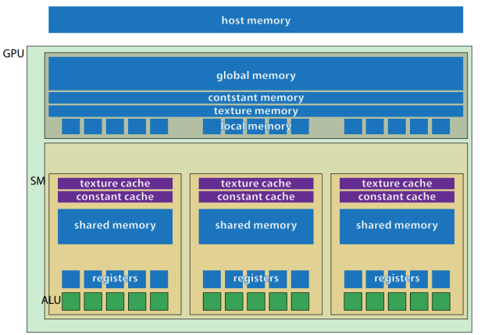
Shared memory
Mémoire partagée entre les threads d’un même bloc
Environ 100x plus rapide que la mémoire globale
Attention à la synchronisation des threads ! => fonction __syncthreads()

Slide 39
Shared memory : un exemple
Déclaration d’un tableau de mémoire partagée
__global__ void reverse(int *d, int n)
{
__shared__ int shared[64];
int t = threadIdx.x;
int tr = n-t-1;
shared[t] = d[t];
__syncthreads();
d[t] = shared[tr];
}
Copies de données depuis la mémoire globale
Synchronisation des threads du bloc
Recopie inversée des données vers la mémoire globale

Slide 40
Transposition en mémoire partagée
1 | 2 | 3 | 4
5 | 6 | 7 | 8
9 | 10 | 11 | 12
13 | 14 | 15 | 16
Transposition directe
1 | 5 | 9 | 13
2 | 6 | 10 | 14
3 | 7 | 11 | 15
4 | 8 | 12 | 16
Découpage en bloc
Transposition des blocs
1 | 2 | 3 | 4
5 | 6 | 7 | 8
9 | 10 | 11 | 12
13 | 14 | 15 | 16
Transposition par bloc
1 | 5 | 3 | 7
2 | 6 | 4 | 8
9 | 13 | 11 | 15
10 | 14 | 12 | 16

Slide 41
Atelier
Objectif
Transposition de matrice en shared memory
Transposer une matrice sur GPU en utilisant la mémoire partagée
Utiliser 2 dimensions pour les blocks et les threads bloc de 32*32
On travaille sur une matrice carrée dont la largeur est un multiple de 32
Outils
Déclarer dans le kernel une zone de mémoire partagée de taille 32*32
Un GPU possède classiquement 48 ko de mémoire partagée, soit
Utiliser le debugger Nsight (voir après) ☺

Slide 42

Utiliser Nsight
Mettre des points d’arrêt
Nsight est le debbuger fourni par Nvidia pour inspecter les kernels sous windows
Sous Linux : CUDA-GDB
Lors de l’installation de CUDA, Nsight est intégré à Visual Studio
Pour lancer un run Nsight :
Onglet Nsight de visual
« Start CUDA debugging (Legacy) » : supporte les points d’arrêt GPU uniquement
« Start CUDA debugging (Next-Gen) » : supporte les points d’arrêt CPU et GPU ☺ (quand ça marche)

Slide 43
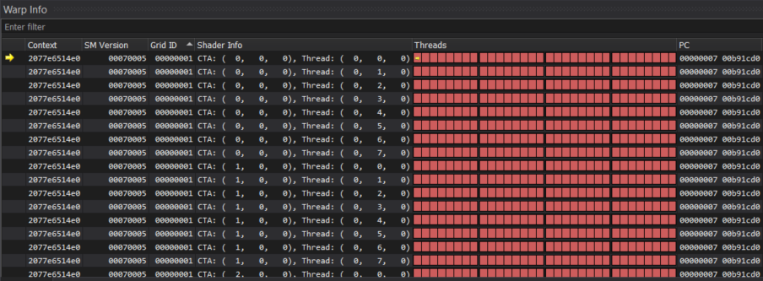
Utiliser Nsight
Récupérer les infos thread par thread
Fenêtre « warp » : Nsight -> windows -> WarpInfo
Puis regarder les variables locales -> magique !

Slide 44
En Résumé
Vous savez maintenant
Évaluer si un algorithme doit être porté en GPU et si l’on peut obtenir un gain de performance notable
Gérer les échanges mémoires entre CPU et GPU
Allouer le nombre de blocks nécessaire à la résolution de votre problème
Résoudre des problèmes 1D, 2D ou 3D en vous repérant correctement dans l’architecture logicielle et hardware
Optimiser un code CUDA en utilisant la mémoire partagée

Slide 45
Vectorisation automatique
05
Et ensuite ?

Slide 46
Herb sutter : le retour !
« The free lunch is over …
On s’oriente vers de plateforme avec des processeurs hétérogènes
CPU
GPU
FPGA
…
Et vers du cloud computing, étant souvent également hétérogène.
https://herbsutter.com/welcome-to-the-jungle/
… welcome to the jungle ! »

Slide 47




LA course aux bibliothèques hybrides
Les recherches sont très actives pour développer une bibliothèque qui fait tout
Tous les acteurs tentent de s’imposer
AMD : ROCm (Radeon Open Compute)
Intel : OneAPI (CPU, GPU et FPGA)
Kokkos (OpenMP + CUDA)
LLNL : Raja (OpenMP + CUDA)
AMD : HIP (HCC et NVCC), même API que CUDA, outils de portages fournis
Microsoft : C++ AMP
OpenACC
Scalian : GPUBox (CPU / CUDA / OpenCL)

Slide 48

Enquête de satisfaction à chaud
10 minutes

Slide 49
Quand utiliser CUDA ?
SIMT philosophy: Single Instruction Multiple Thread
Calcul intensif : Le temps passé en calcul est très majoritaire comparé au temps passé dans les échanges mémoires.
Massivement parallèle : Les calculs peuvent être vus comme un ensemble d’opérations unitaires indépendantes

